Slide 1
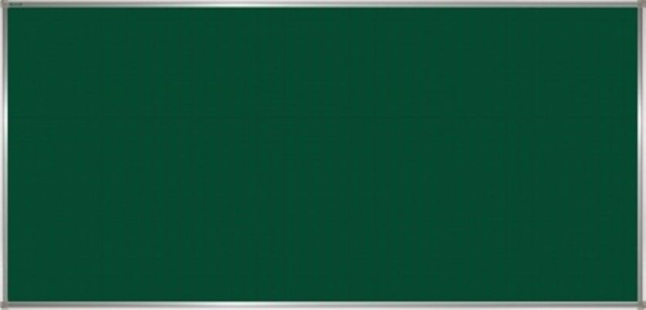
Toán:
Bảng chia 4 - Một phần tư.
Giáo viên: Nguyên Thanh Loan

Slide 2

1
4 x 1 = 4
4 : 4 =
4 x 2 = 8
2
8 : 4 =
4 x 3 = 12
12 : 4 =
3
4
4 x 4 = 16
16 : 4 =
4 x 3 = 12
5
4 x 5 = 20
20 : 4 =
4 x 6 = 24
6
12 : 4 = 3
24 : 4 =
4 x 7 = 28
7
28 : 4 =
8
4 x 8 = 32
32 : 4 =
4 x 9 = 36
36 : 4 =
9
4 x 10 = 40
10
40 : 4 =

Slide 3
4
1
:
=
4
:
2
4
8
=
:
3
12
4
=
:
4
4
16
=
:
5
20
4
=
24
:
4
6
=
:
4
=
28
7
:
32
=
4
8
:
36
4
=
9
:
10
40
4
=

Slide 4


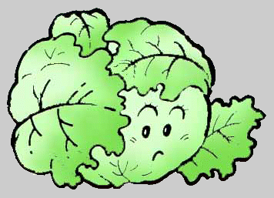







4 : 4 = 1
8 : 4 = 2
12 : 4 = 3
16 : 4 = 4
20 : 4 = 5
24 : 4 = 6
28 : 4 = 7
32 : 4 = 8
36 : 4 = 9
40 : 4 = 10

Slide 5
Một phần tư
Chia hìnhvuông thành bốn phần bằng nhau.
Lấy một phần, được một phần tư hình vuông.
1
4
1
4
Một phần tư viết là:
Đọc là: Một phần tư

Slide 6
Hướng dẫn viết
1
4

Slide 7






TRÒ CHƠI
ĐÀO VÀNG
BẮT ĐẦU

Slide 8







100$
150
50$
20$
100$
10$
150$
50$
20$

Slide 9

Bài 1 . Tính nhẩm
2
3
8 : 4 =
12 : 4 =
6
24 : 4 =
16 : 4 =
10
5
4
40 : 4 =
20 : 4 =
1
9
4 : 4 =
7
36 : 4 =
28 : 4 =
8
32 : 4 =

Slide 10
Bài 2. Có 32 học sinh xếp thành 4 hàng đều nhau. Hỏi mỗi hàng có mấy học sinh ?
Tóm tắt:
Bài giải
4 hàng : 32 học sinh
Mỗi hàng có số học sinh là:
32 : 4 = 8 (học sinh)
Đáp số: 8 học sinh
1 hàng : … học sinh ?

Slide 11
Bài 3. Đã tô màu hình nào?
1
4
B
B
B
A
A
C
C
D

Slide 12
Bài 4. Hình nào có số ô vuông được tô màu?
1
4
A
A
B
B
C
C
D
D

Slide 13

Bài 5.Hình nào đã khoanh vào số con thỏ?
1
4
A
B

Slide 14

PHẦN TIẾP THEO CỦA BÀI HỌC

